Slide 3
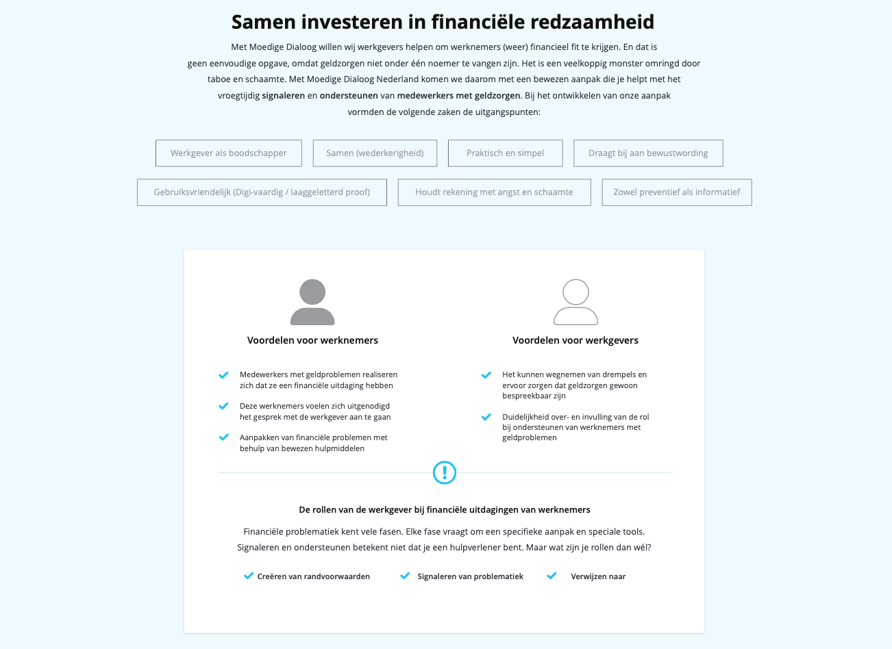

Slide 4
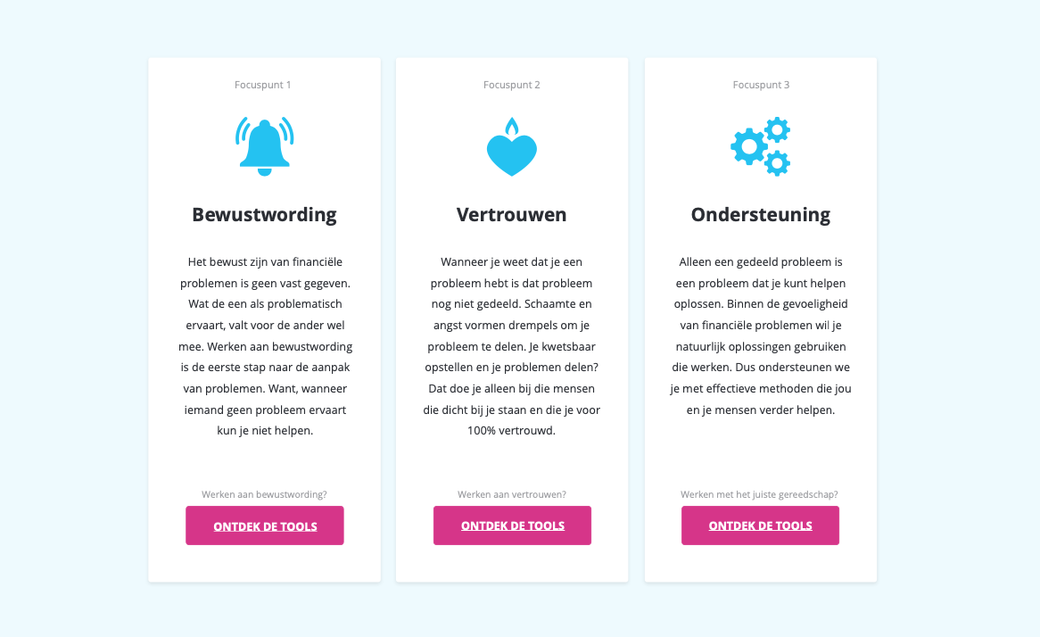

Slide 5
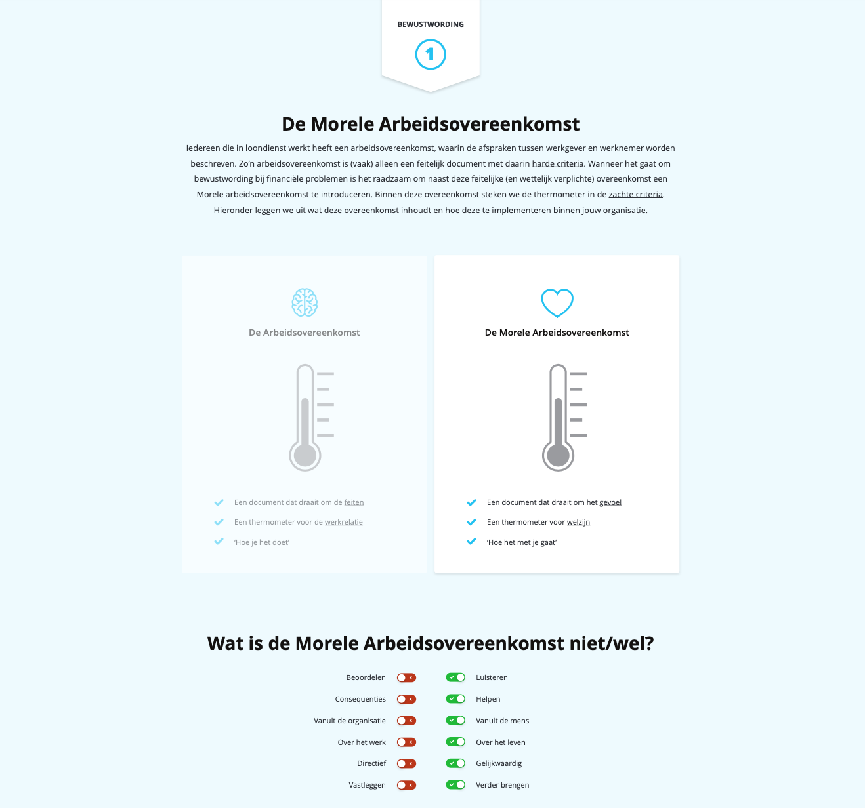

Slide 7
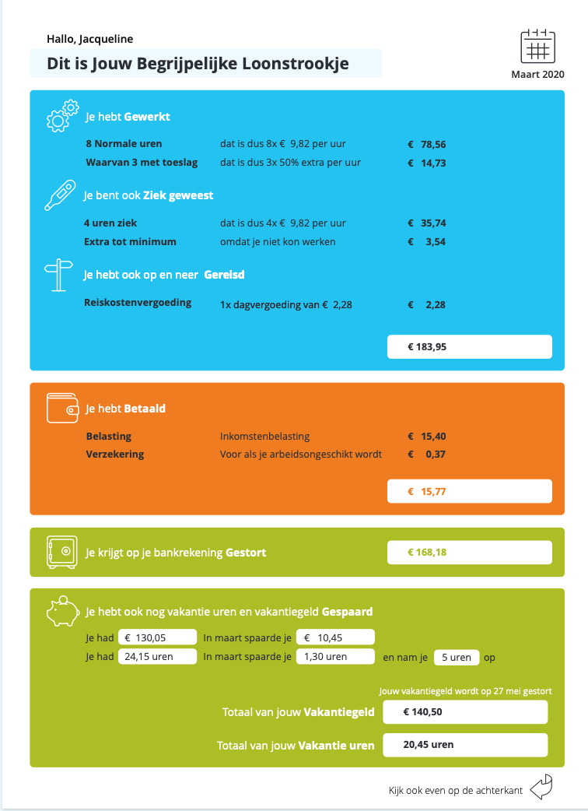
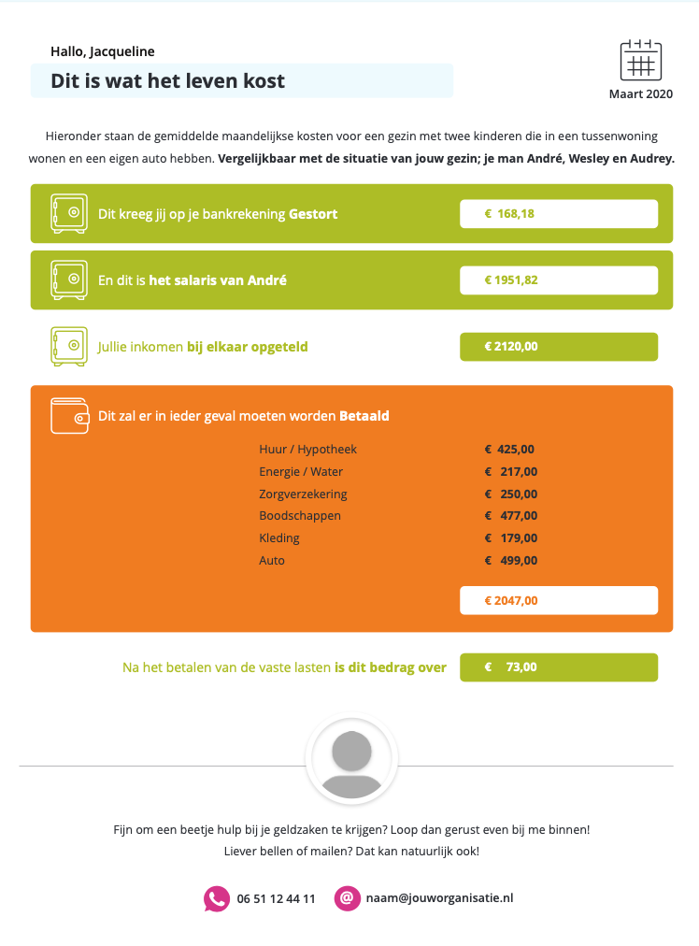

Slide 10
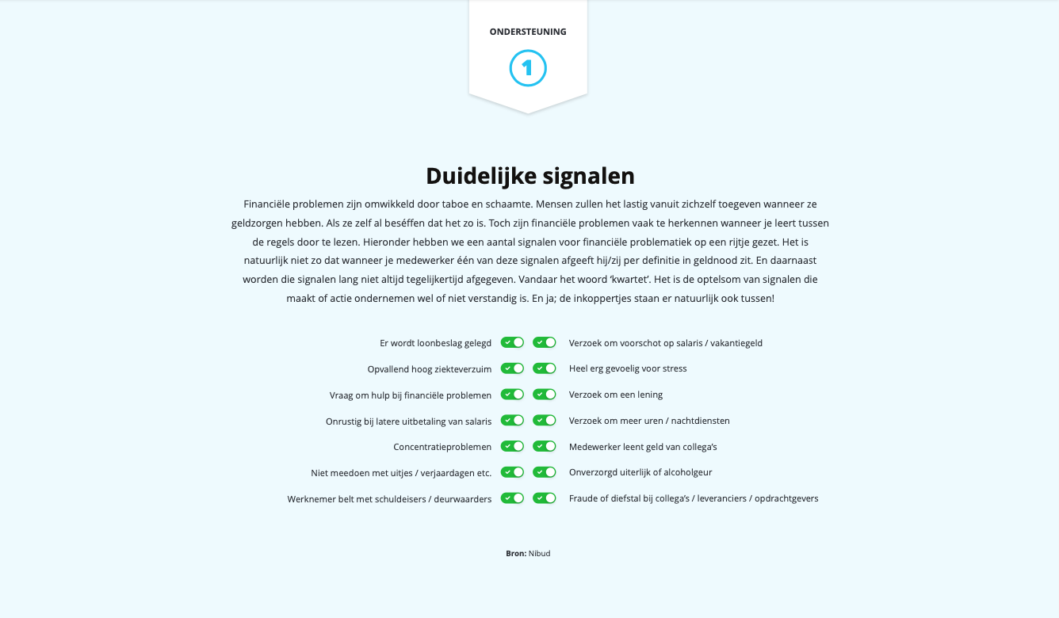

Slide 13
Praktijkvoorbeeld | Situatie
Keep it Clean, schoonmaakbedrijf
120 FTE in dienst, 55% parttimecontracten en 0-urencontracten
De werkgever schat in dat zo’n 50 medewerkers zich zorgen maken
over hun financiële situatie
9 loonbeslagen
6 verzoeken tot voorschot op het salaris
Medewerker onderling lenen geld uit
Het verzuimcijfer is 7%

Slide 14
Praktijkvoorbeeld | vraag
Vraag van Keep it Clean
‘Ik merk dat medewerkers die te maken hebben met loonbeslagen
heel grote financiële problemen hebben. Ik wil graag eerder helpen,
maar weet niet hoe ik met ze in contact kom over dit thema.
Hoe kan ik dat aanpakken?’

Slide 15
Praktijkvoorbeeld | aanpak
Aanpak Keep it Clean & Moedige Dialoog
Campagne met ervaringsverhalen
Medewerkersbijeenkomsten Feiten | Ervaringsverhalen | Dialoog
Training leidinggevenden signaleren en bespreekbaar maken geldzorgen
Implementatie morele arbeidsovereenkomst
Opleiden financiële vertrouwenspersonen

Slide 16
Praktijkvoorbeeld | Winst
Winst Keep it Clean en…
Vanaf de werkvloer veranderen en sterker maken
Bieden van perspectief, toekomst & hoop
Gezonde medewerkers
Loyale en betrokken collega’s
Positief imago
Gezonde samenleving

Slide 17
Praktijkvoorbeeld | Investering
Huidige situatie | Investering
Verzuim € 20.095,- Verminderde arbeidsproductiviteit € 99.900,- Verwerken loonbeslag € 1.755,- | Campagne € 1.200,- Medewerkersbijeenkomsten € 3.600,- Morele arbeidsovereenkomst € 800,- Opleiden financiële vertrouwenspersoon € 1.600,-
Totaal € 121.750 | Totaal € 8.800,-
https://www.nibud.nl/beroepsmatig/kostenscan-personeel-met-schulden

Slide 18
Midden-Gelderland@moedigedialoog.nl
Desiree Kuipers
06 50 52 89 28

Slide 19
Vragen?

